Slide 1
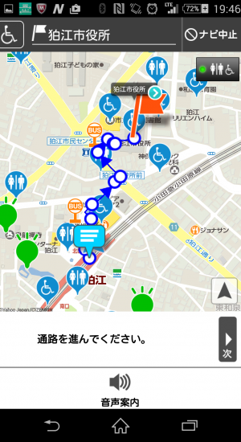
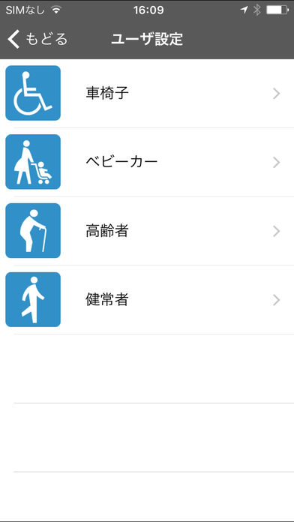
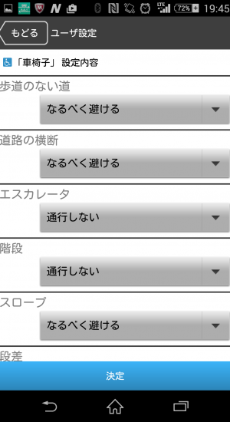
ココシルこまえ バリアフリーナビ
高齢者、障がい者、ベビーカー利用者のニーズに応じた最適なバリアフリールートをナビゲーション！
平成30年2月21日版
防犯
医療
教育等
防災
減災
少子
高齢
産業
創出
By 狛江市
狛江市内を循環するコミュニティバスの停留所から狛江市内の公共施設（51施設）までの経路を、車いす利用者、高齢者、ベビーカー利用者、健常者の属性に合わせたナビゲーションで提供。
（2014年2月 サービス開始）
車いす利用者向け、高齢者向け、ベビーカー利用者向け、健常者向けのルートが選択可能。避けたいルートや注意喚起の有無を、細かくカスタマイズすることもできる。
目的地を設定すると、コミュニティバス「こまバス」運行ルートに沿った主要施設へのバリアフリールートを案内。
バリアフリーナビ 誕生の キッカケ
高齢者等が可能な限り自立して生活できる環境を整備することが求められていた。
高齢者が自立して自宅から医療機関等までドアトゥドアで移動できるようにするためには、高齢者の主要な移動手段であるコミュニティバス「こまバス」の利用と合わせて、ラストワンマイルの徒歩ルート（自宅からバス亭、バス停から施設）における移動支援も必要であった。
バリアフリーナビ でこう 変わった！
バリアフリー情報を市民に分かりやすく、使いやすいかたちで提供できるようになり、高齢者等が医療機関等に移動する際の負担軽減につながった。
ユーザー設定画面
地図上には、合わせて狛江市の観光・史跡を表示。また、右上のトイレマークを選択すると、周囲のバリアフリー・トイレの情報も表示。
ルート周辺のバリアフリー・トイレやベビールーム等の情報が提供されることで、利用者の利便性が向上した。
ルート条件設定画面

Slide 2
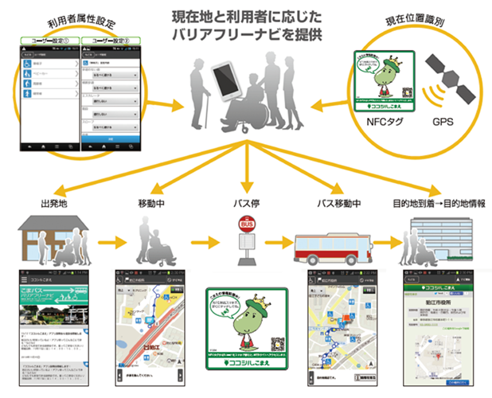
ココシルこまえ バリアフリーナビ
高齢者、障がい者、ベビーカー利用者のニーズに応じた最適なバリアフリールートをナビゲーション！
平成30年2月21日版
防犯
医療
教育等
防災
減災
少子
高齢
産業
創出
By 狛江市
バリアフリー情報を活用して、誰もが安全・安心・快適に
市内を移動できる環境を整備
使用データ
国土交通省：歩行空間ネットワークデータ、
狛江市：障がい者用駐車場、AED等の位置情報
ココシルこまえ バリアフリーナビは、街の情報発信ポータルサイト「ココシルこまえ」の主要サービスのひとつとして提供されており、高齢者、障がい者、ベビーカー利用者といった交通弱者の方々に対して、市内を循環するコミュニティバス「こまバス」のバス停から医療機関等の施設までの歩行移動を支援するためのサービスです。
データ形式
CSV
提供形態
スマートフォンアプリ
国土交通省が提供する歩行空間ネットワークデータ、狛江市が提供する公共施設等のオープンデータを活用することで、誰もが快適に移動できるバリアフリールートをナビゲートします。
受賞歴
―
ナビゲートに際しては、階段、エレベーターの有無の他、バリアフリー対応トイレ、ベビールーム、障がい者用駐車区画、AED等の設置場所も加味したうえで、利用者の属性に応じた経路を画面・音声にて案内します。
地域
狛江市内
継続的に発展していくための体制整備
・NPO等の市民団体の代表者を含む組織により構成される「あいとぴあレインボー推進協議会」が、運営責任者である狛江市と連携して事業を推進
また、スマートフォンを主な利用端末とし、こまバスのバス停40 か所に設置されたNFC タグプレートをタッチすることで、バスの運行情報や時刻表の情報を閲覧することも可能です。
・市民協働の新しいモデルとして、推進協議会が中心となって事業計画を検討
・利用者視点でのコンテンツ編集とするため、市内の福祉団体と適宜意見交換しながら共同運営
サービス概要

